Slide 1

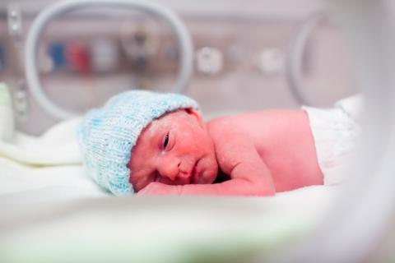





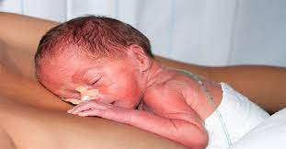
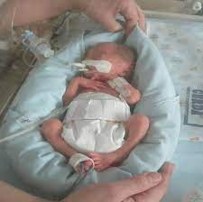
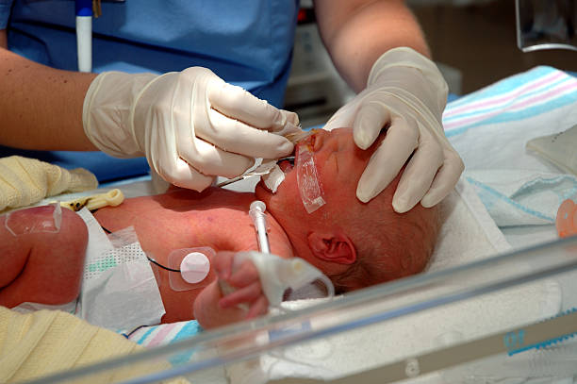

EJE
8
CAPACITACIÓN PARA ENFERMERÍA NEONATAL: CUIDADOS BÁSICOS, INTERMEDIOS E INTENSIVOS.
AUTORES OLIVO TOGNON, Susana M. susanatognon@Gmail.com / CHATTÁS, Guillermina. gchattas@Gmail.com / SÁNCHEZ, Ana L. ana.sanchez@unam.edu.ar
PERTENENCIA Escuela de Enfermería. Facultad de Ciencias Exactas, Químicas y Naturales. Universidad Nacional de Misiones
OBJETIVOS
DESARROLLO
CONCLUSIONES
Profundizar el conocimiento de enfermería, enfocado hacia el cuidado específico del sujeto de atención neonatal y su familia..
Conocer las particularidades y relevancia de una maternidad centrada en la familia, caracterizar la importancia del cuidado centrado en la familia y su influencia en la recuperación del neonato,
Contribuir a la promoción de la lactancia materna exclusiva,
Desarrollar habilidades del pensamiento crítico para dar respuestas a situaciones relacionadas al cuidado neonatal
Curso de posgrado es una propuesta basada en la formación por competencia, consta de una carga horaria total de 90 horas
Reúne un contenido básico para la capacitación en enfermería neonatal
La propuesta ofrece al público objetivo-enfermería neonatal, la oportunidad de seguir construyendo nuevos saberes, fortalecer sus competencias disciplinares, contribuir con la población diana, receptora directa del cuidado y, con la sociedad en general al contar con profesionales altamente capacitados
se desarrollará en la Escuela de Enfermería, Unidad Académica dependiente de la Facultad de Ciencias Exactas, Químicas y Naturales y de la Universidad Nacional de Misiones, mediante el campus virtual y la plataforma tecnológica Moodle con actividades sincrónicas/asincrónicas, individuales y grupales, con énfasis en el trabajo colaborativo
INTRODUCCIÓN
Sociedad de la información y sociedad del conocimiento son términos que en el campo de la educación describen al uso de dispositivos digitales que propenden el aprendizaje y consolidan un modelo integral educativo que dé respuesta a los objetivos tecno-pedagógicos de la era contemporánea
Este curso de posgrado se caracteriza por la cursada de modalidad 100% virtual para que los educandos dispongan de un escenario de aprendizaje diferente al que vienen acostumbrados y cuenten con un espacio de formación que les permita organizar sus tiempos entre las jornadas laborales y las horas destinada al estudio, sin tener que desplazarse de su domicilio
REFERENCIAS
Alcalá, MT. (2021). Perspectivas de la Enseñanza en Maestra Educación Virtual en Ciencias de la Salud, Corrientes UNNE Argentina.
Carretero, M. (2019).Introducción al Constructivismo. En posgrado en Constructivismo y Educación, Buenos Aires, FLACSO. Argentina.
Flores Ortiz, A., García Martínezi, A. (2017). Sistema de aprendizaje ubicuo en ambientes virtuales. Rev. Cubana Edu. Superior vol.36 no.2 .Recuperado de: http://scielo.sld.cu/scielo.php?script=sci_arttext&pid=S0257-43142017000200003
Garcés Suárez, E., Garcés Suárez, E., Alcívar Fajardo, O. (2016). Las Tecnologías de la Información en el Cambio de la Educación Superior en el Siglo XXI: Reflexiones para la práctica. Rev Universidad y Sociedad vol.8 no.4. Recuperado de: http://scielo.sld.cu/scielo.php?script=sci_arttext&pid=S2218-36202016000400023
Retes, CF. (2022). Cuidados del Recién Nacido Prematuro. Recuperado de: https://www.med.unlp.edu.ar/images/postgrado/2022/Reci%C3%A9n_Nacido_Prematuro/CURSO_7286-21.pdf
El contenido se integra en cuatro módulos, los tres primeros se desglosan en diferentes tópicos, abordando los cuidados integrales al recién nacido en todos los niveles: cuidados básicos, intermedios e intensivos. El módulo cuatro concierne a las evaluaciones finales como ser, autoevaluación, heteroevaluación y un examen final

